Slide 1
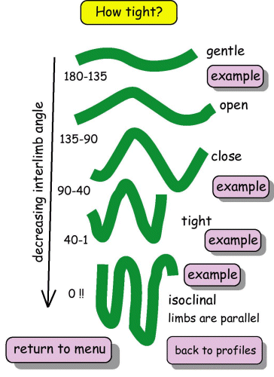
The Geometrical Classification Of Folds
محاضرة رقم 3
This classification depends on the shape of the profile section of the folded layers.
هناك عدة تصانيف للطيات اعتمادا على هندسية عناصر الطية وكما يلي
1-According to interlimb angle (measure of fold tightness)
التصنيف حسب الزاوية الداخلية بين جناحي الطية لذلك فان هذا التصنيف يبين درجة احكام الطي

Slide 2
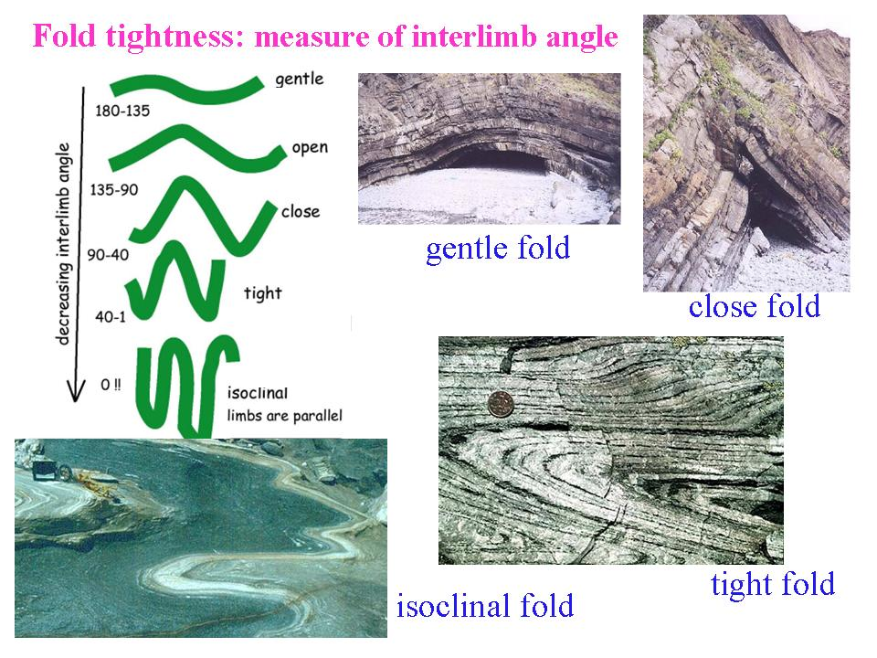

Slide 3

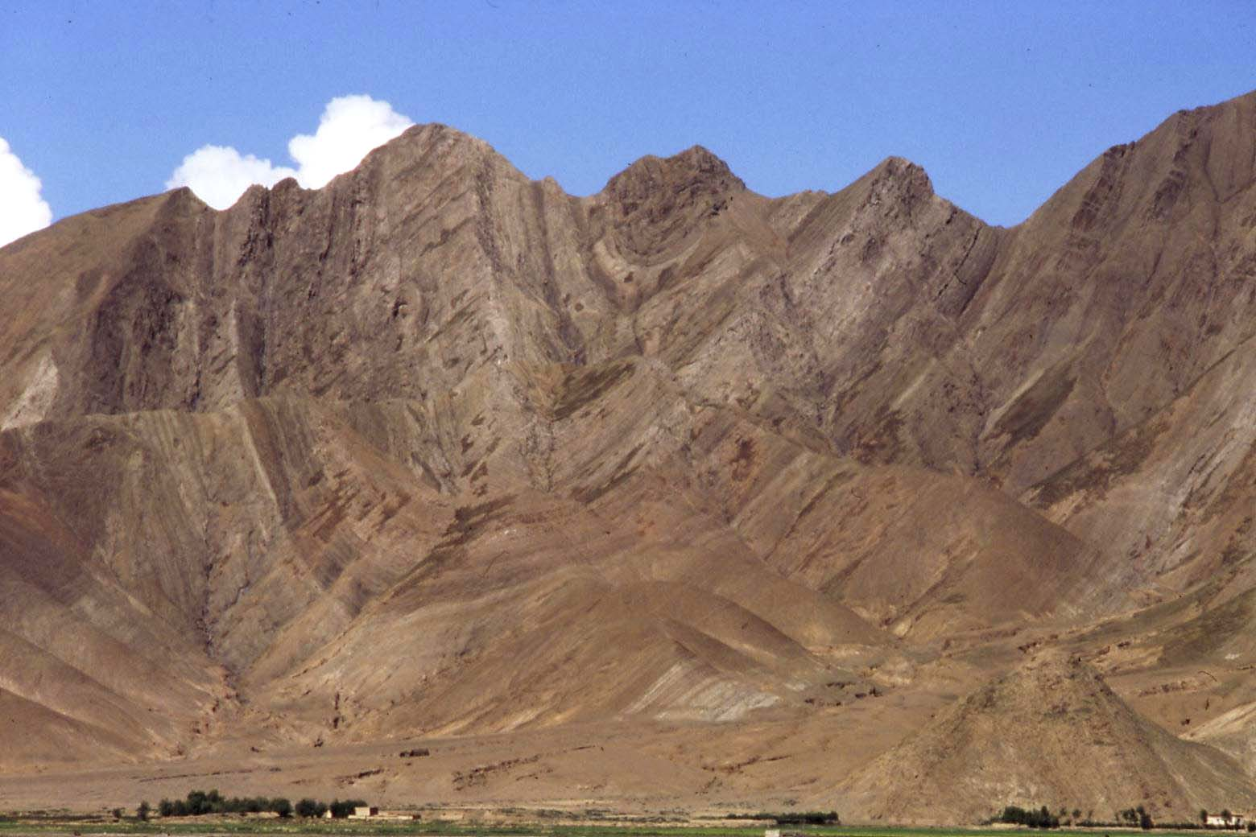
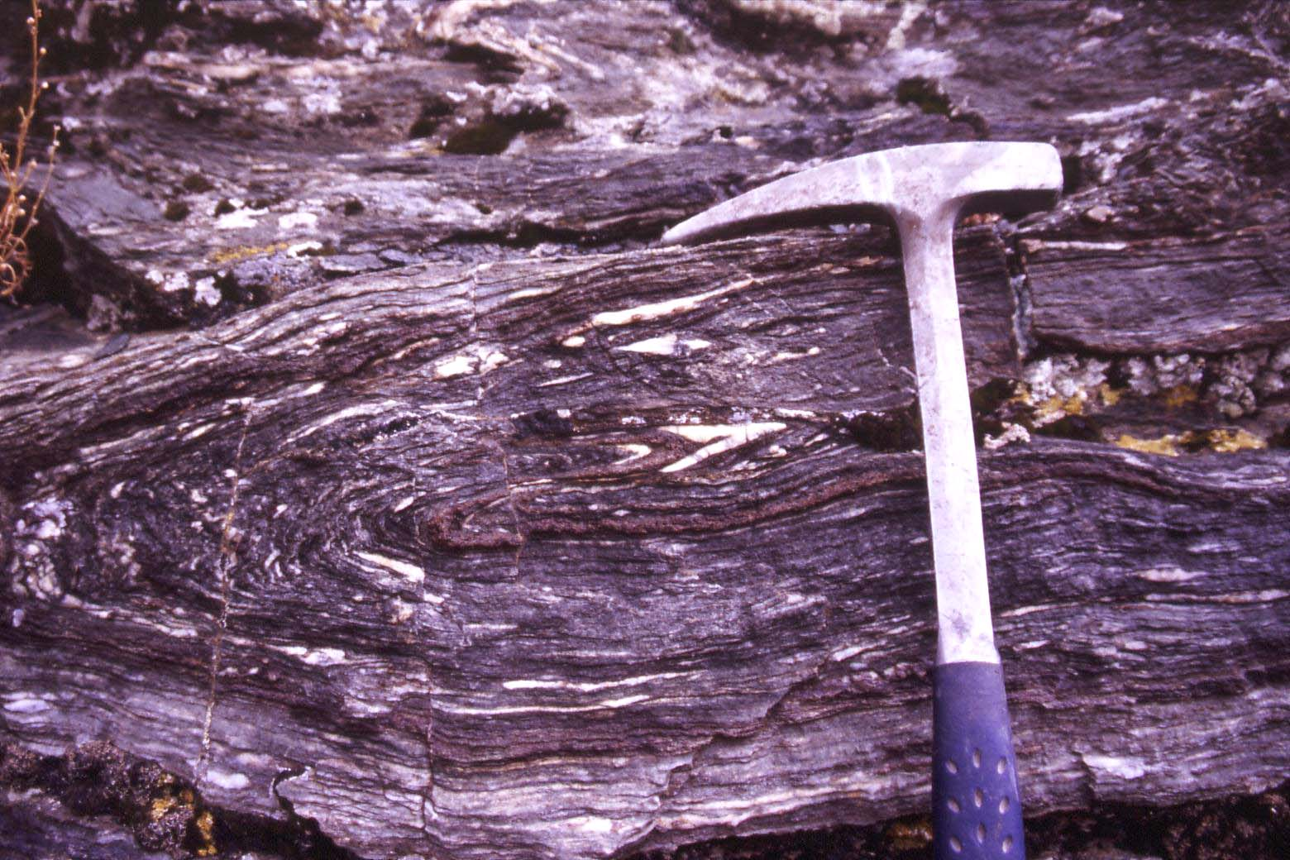
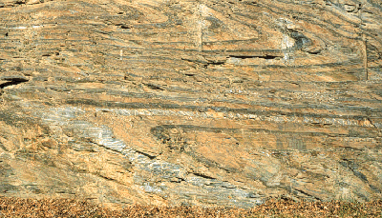
gentle
open
isoclinal (~0)
tight (~10)

Slide 4
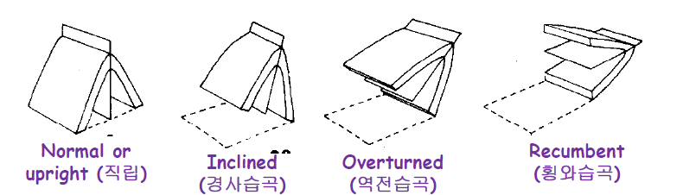
التصنيف حسب غطس محور الطية 2- According to Plunge of fold Axis
horizontal: 0-10°
shallow: 10-30°
intermediate: 30-60°
steep:60-80°
vertical: 80-90°
التصنيف حسب وضعية المستوي المحوري
3-Attitude of Axial plane

Slide 5
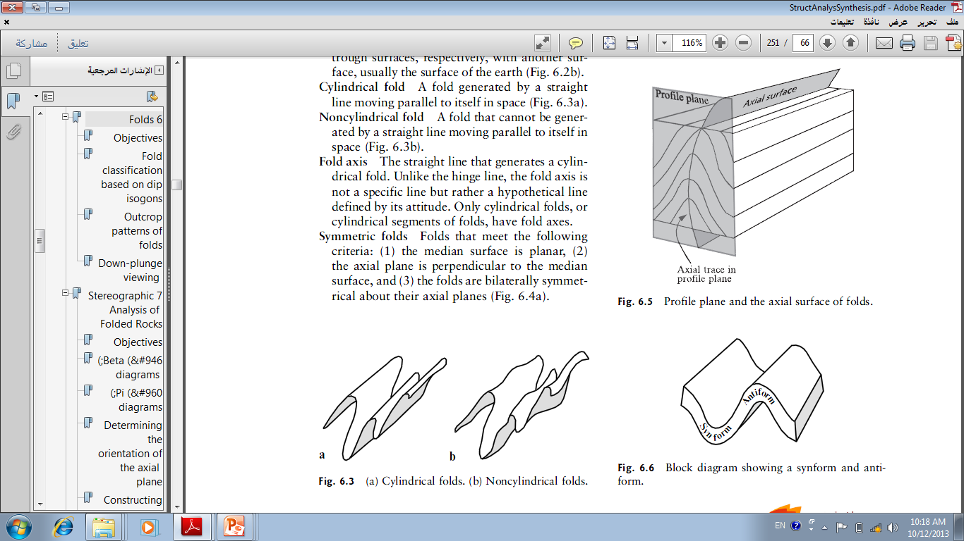
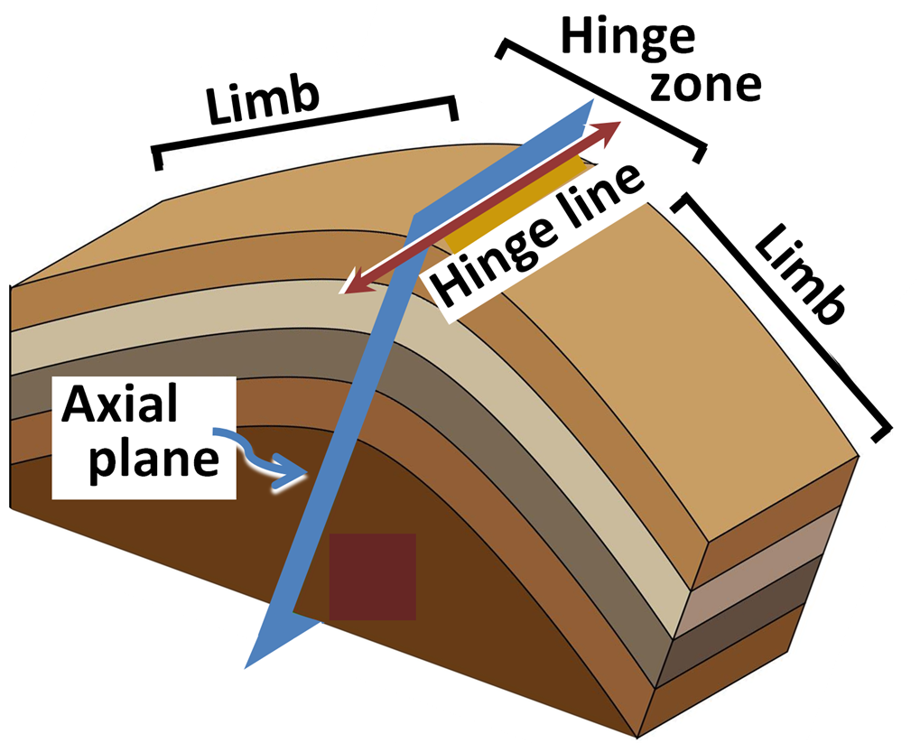
التصنيف المعتمد على
1- ميل السطح المحوري
2- غطس خط مفصل الطية
4-According to:
1-Dip of the Axial Surface
2-Plunge of Hinge Line
خط المفصل Hinge Line : وهو الخط الي يربط نقاط المفصل
: المستوي المحوري Axial Plane وهو المستوي الذي يضم خطوط المفصل للطبقات المؤلفة للطية.
واذا كان محنيا يطلق علية. السطح المحوري Axial Surface
Axial Surface

Slide 6
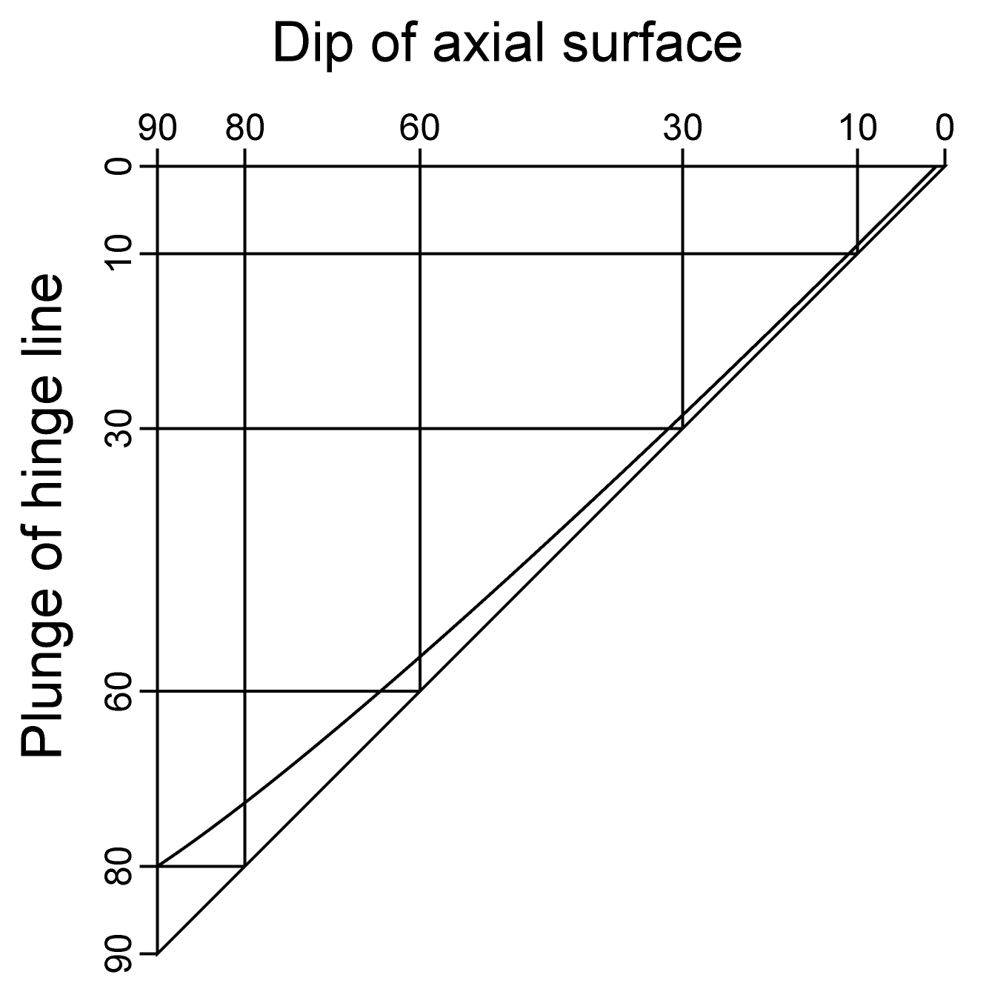
Upright
Gently Inclined
recumbent
steeply Iclined
moderate Iclined
Sub horizontal.
Gently
plunging.
Moderately
plunging.
steeply plunging.
All folds below this line are reclined
Vertical
.
Special case when fold axis and axial plane have same dip.

Slide 7
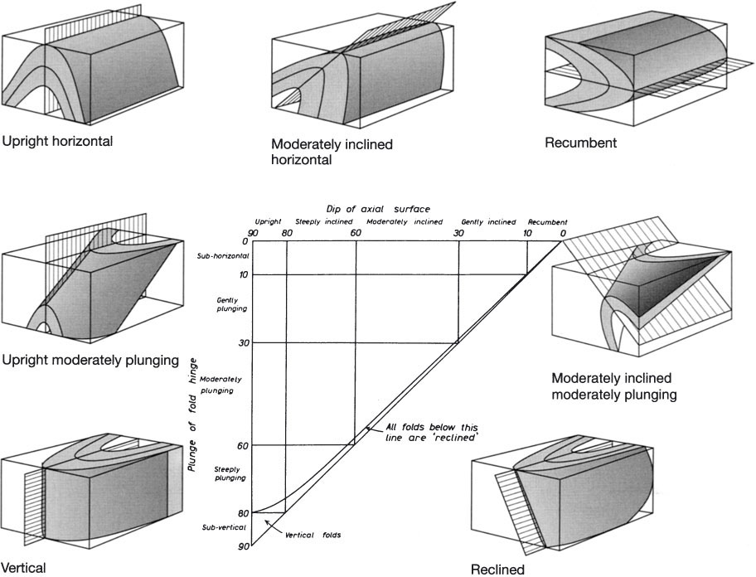

Slide 8
5-Ramsay's classification; single-layer folds in profile
Ramsay has proposed a classification scheme for folds that often is used to describe folds in profile based upon curvature of the inner and outer lines of a fold, and the behavior of dip isogons. that is, lines connecting points of equal dip
1.Start with a profile plane view of a fold (constructed by rotation, or photographed in the field looking downplunge).
2.Mark the hinge points and inflection points on the two bounding surfaces of the folded layer.
3.Draw the tangents to the folded layer at the hinge points. This is the zero dip (α = 0) reference.
At α = 0, measure the orthogonal hinge thickness t_{o}.
4.Construct other tangents at other α angles.
5.Measure the orthogonal thickness (t_{α}) between these tangents for these α angles.
6.Determine the ratio: t_{α}’ = t_{α} /t_{o}
7.Plot t_{α}’ as ordinate against α as abscissa.
8.Repeat for all values of α.

Slide 9
5-Ramsay's classification; single-layer folds in profile
Ramsay 1967
يستند هذا التصنيف على وصف تغير سمك الطبقة مع زاوية الميل , ويعتمد على النسبة بين قياس السمك مع تغير الزاوية الى السمك في مفصل الطبقة.
الطريقة:
1- رسم منحني الطية بمقطع عمودي على خط المفصل.
2- ايجاد خط المفصل للقوس الأعلى ha وخط المفصل للقوس الأسفل hb وايجاد نقطة الانقلاب للقوسين ia و ib .
tₒ
3- رسم خطوط تماس متوازية عند خطي المفصل الأعلى والأسفل وايجاد مقدار السمك العمودي بين هذين المماسين والذي سيعتبرالمرجع لبقية القياسات حيث تكون الزاوية =α صفر .
4- اختيار زاوية ميل اخرى ( α ) ورسم مماسين على قوسي الطبقة حسب هذه الزاوية، ثم ايجاد السمك العمودي على المماسين عند هذه الزاوية ويدعى tα .
5- اوجد النسبة ťα والتي تساوي ťα = tα/tₒ
لو فرضنا ان tₒ=10 وكان السمك عند زاوية ميل 10 مثلا= 20 فأن ť ₁₀ = t ₁₀ /tₒ.
وعليه (20/10=2)
6- كرر العملية لعدة زوايا ميل وحضر جدول للقيم الناتجة.

Slide 10
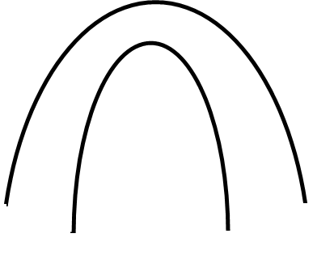
hₐ
tₒ
hь
tα
іₐ
When
α=0
tₒ= 10
tα
іь
α | tα | ťα
20 | 20 | 2
ťα = tα/tₒ
40 | 25 | 2.5
60 | 30 | 3
80 | 40 | 4

Slide 11
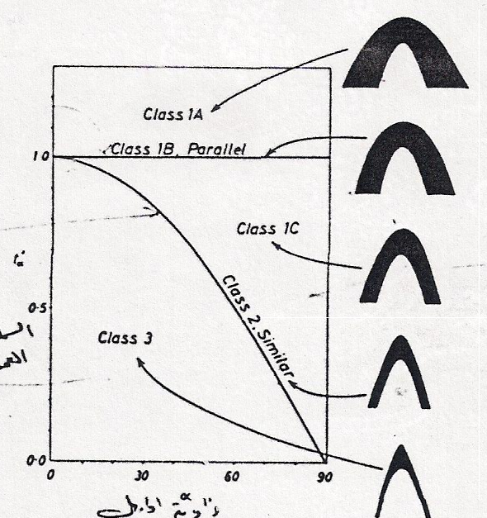
7- اسقاط قيم ťα على الاحداثي الصادي مقابل قيمα على الاحداثي السيني فنحصل على منحني الطية في المخطط التالي:
O.A Outer Arc التقوس الخارجي
I.A Inner Arc التقوس الداخلي
O.A < I.A
for 1B,t’α=1for all
value of α
t'α
O.A<I.A
t'α =tα/to
O.A<I.A
O.A=I.A
For class2,Tα constant for
All value of α
α
زاوية ميل المماسات
O.A> I.A

Slide 12
O.A < I.A
for 1B,t’α=1for all
value of α
O.A<I.A
O.A<I.A
O.A=I.A
For class2,Tα constant for
All value of α
O.A> I.A
α

Slide 13
Class 1A
يكون انحناء القوس الداخلي أعلى من انحناء القوس الخارجي
وأن سمك الطبقة اعلى في الاجنحة مما هو عليه في المفصل
Class 1B
يكون انحناء القوس الداخلي أعلى من انحناء القوس الخارجي ,وان السمك
متساوي في جميع مناطق الطية وتسمى الطية بالطية المتوازية Parallel Fold
Class 1C
يكون انحناء القوس الداخلي أعلى من انحناء القوس الخارجي, وان
سمك الطبقة في المفصل أعلى مما هو عليه في الاجنحة
Class 2
يتساوى انحناء القوس الخارجي والداخلي للطية Similar Fold
,وان السمك في المفصل أعلى مما هو عليه في الاجنحة
Class 3
انحناء القوس الخارجي أعلى من انحناء القوس الداخلي,
وان السمك في المفصل أعلى مما هو عليه في الاجنحة

Slide 14
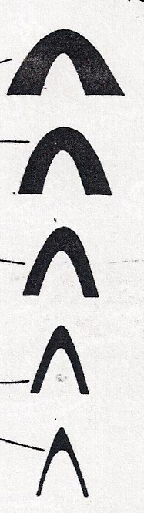
Orthogonal thickness thickness parallel to AP curvature of outer arc
t T and inner arc
CLASS 1A min, at hinge min. at hinge O.A < I.A
CLASS 1B constant min. at hinge O.A<I.A
CLASS 1C max. at hinge min. at hinge O.A<I.A
CLASS 2 max. at hinge constant O.A=I.A
CLASS 3 max. at hinge max. at hinge O.A> I.A

Slide 15
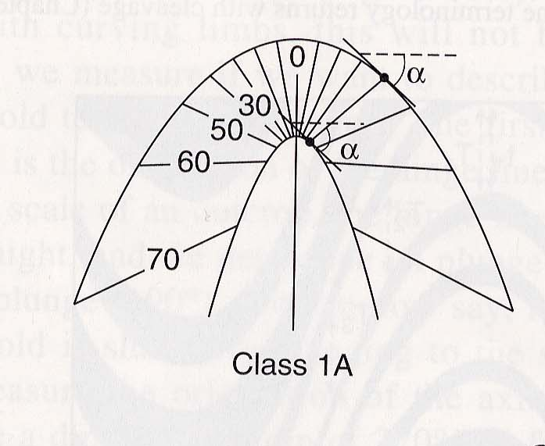
تصنيف الطيات اعتماداً على خطوط الايزوكونات
Dip isogons connect points of equal dip on the upper and lower boundary of a folded layer
خط الايزوكون Isogon line :
هو الخط الواصل بين نقطتين متساويتين بالميل بين الحد الاعلى والاسفل للطبقة المطوية(أي عند قيم متساوية من زاوية α ). ان ميل خطوط الايزوكون يعكس الفرق بين شدة انحناء القوس الداخلي والخارجي للطبقة المطوية .

Slide 16
فاذا كانت الخطوط تلتقي نحو لب الطية دل ذلك على ان القوس الخارجي اقل انحناء من القوس الداخلي . وبالعكس اذا كانت الخطوط تبتعد عن بعضها باتجاه لب الطية دل ذلك ان القوس الداخلي اقل انحناء من القوس الخارجي, اما اذا كانت الخطوط متوازية دل على تساوي التقوس لسطحي الطبقة.
لذلك صنفت الطيات الى ثلاثة اصناف –
-الاول (الايزوكونات المتلاقية نحو لب الطية) وقد صنفت الى ثلاثة اصناف ثانوية
Class 1 ------------ Convergent Isogons
1A -------------- Strongly convergent
1B -------------- perpendicular to layering(parallel fold)
1C -------------- Weakly Convergent
-.الثاني الايزوكون المتوازي
Class 2 ------------ Parallel Isogons(similar fold)
-الثالث الايزوكونات المتباعدة باتجاه لب الطية.
Class 3 ----------- Divergent isogons

Slide 17
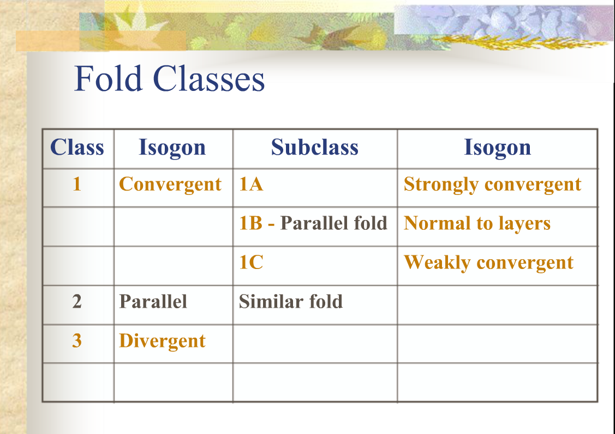

Slide 18
Strongly convergent
Isogons layering
Weakly convergent
Parallel Isogons
Divergent Isogons

Slide 19
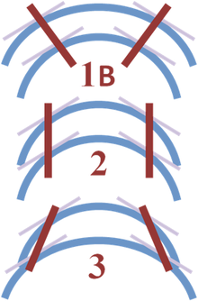
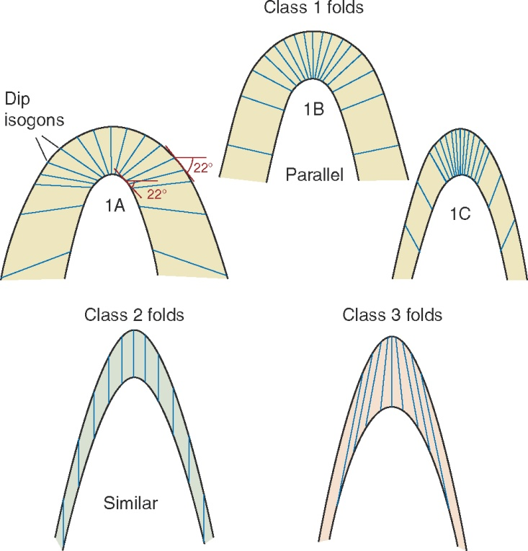

Slide 20
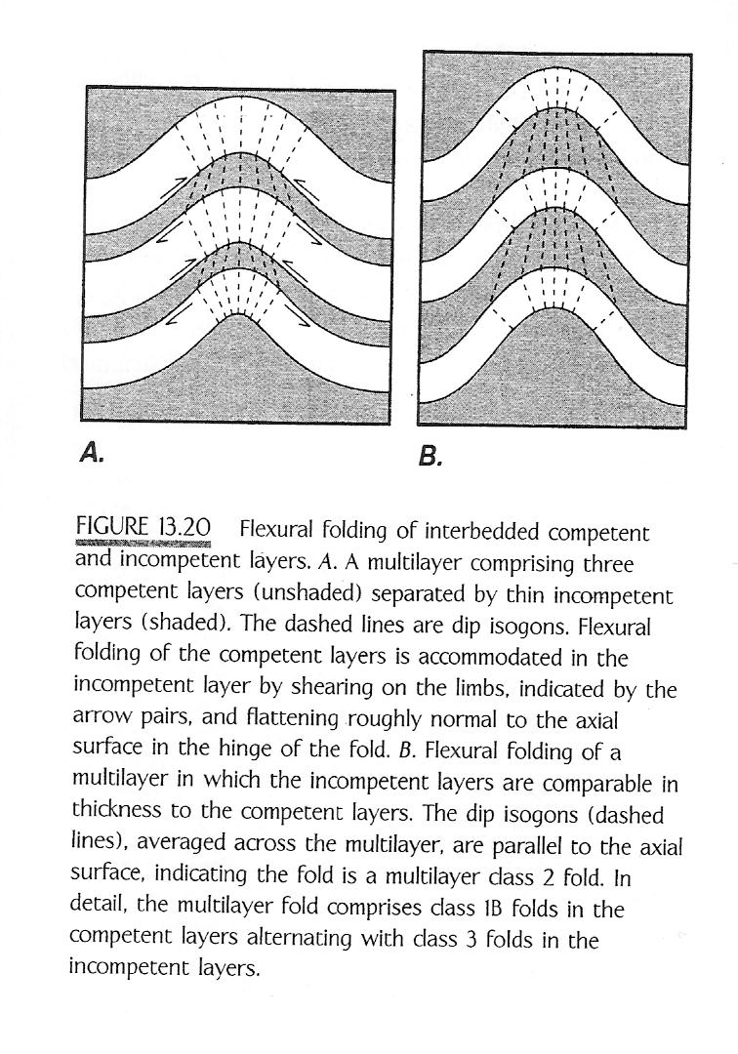
طبقات صلبة
;خطوط الايزوكون
خطوط تربط نقاط تساوي الميل بين سطحي الطبقة
طبقات غير صلبة
ان الانثناء للطبقات الصلبة مع المحافظة على السمك يتم استيعابه في الطبقات الغير صلبة من خلال حركة القص التي ينتج عنها حركة المواد من الاجنحة ونحو المنطقة المفصلية
1B
ان الطي الطبقات المتعددة يتضمن طيات صنف في الطبقات الصلبة مع طيات صنف في الطبقات الغير صلبة
Class 3

Slide 21
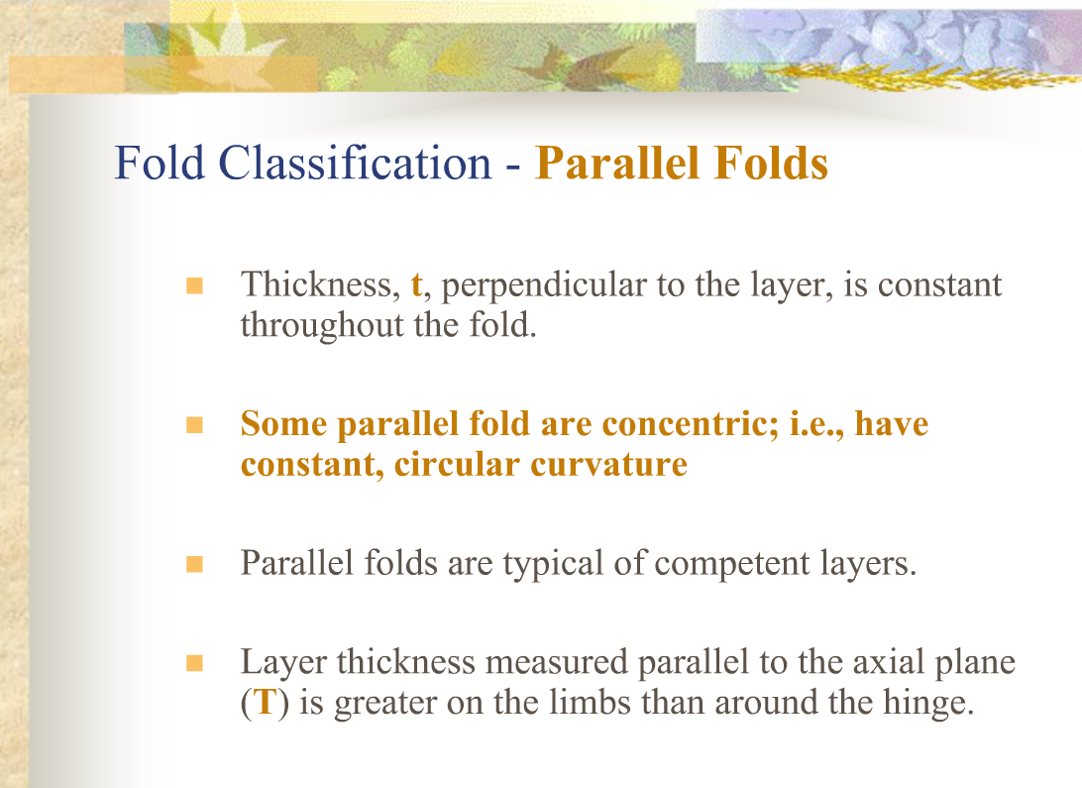

Slide 22
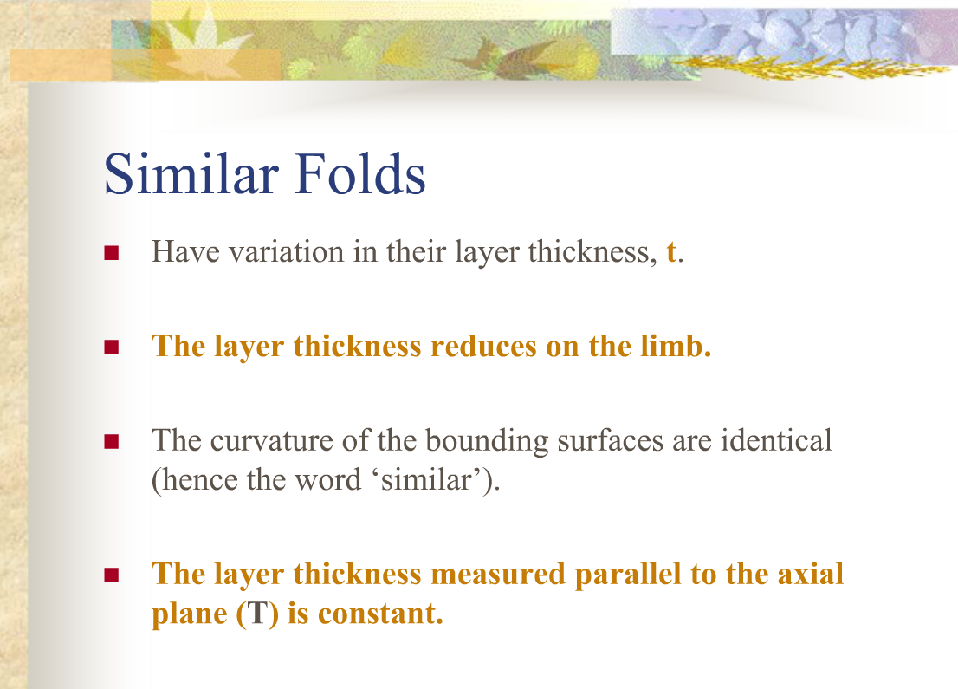

Slide 23
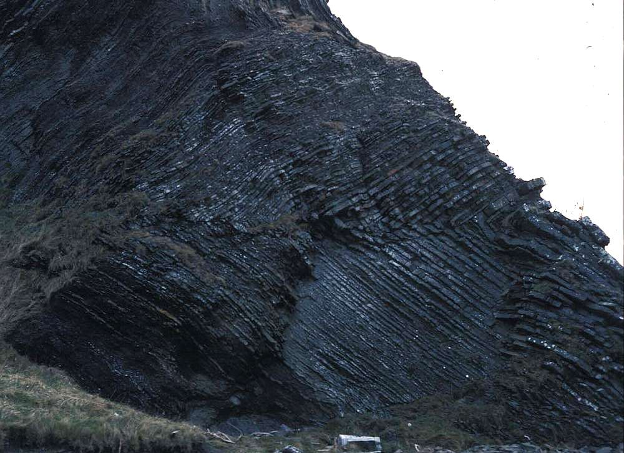
Classify Me

Slide 24
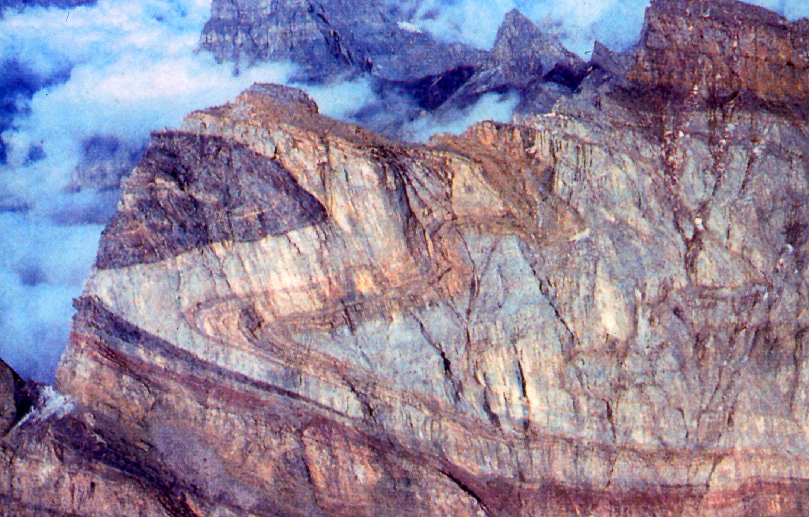
Classify Me

Slide 25
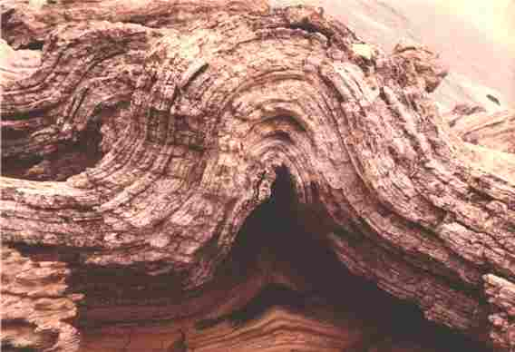
Classify Me

Slide 26
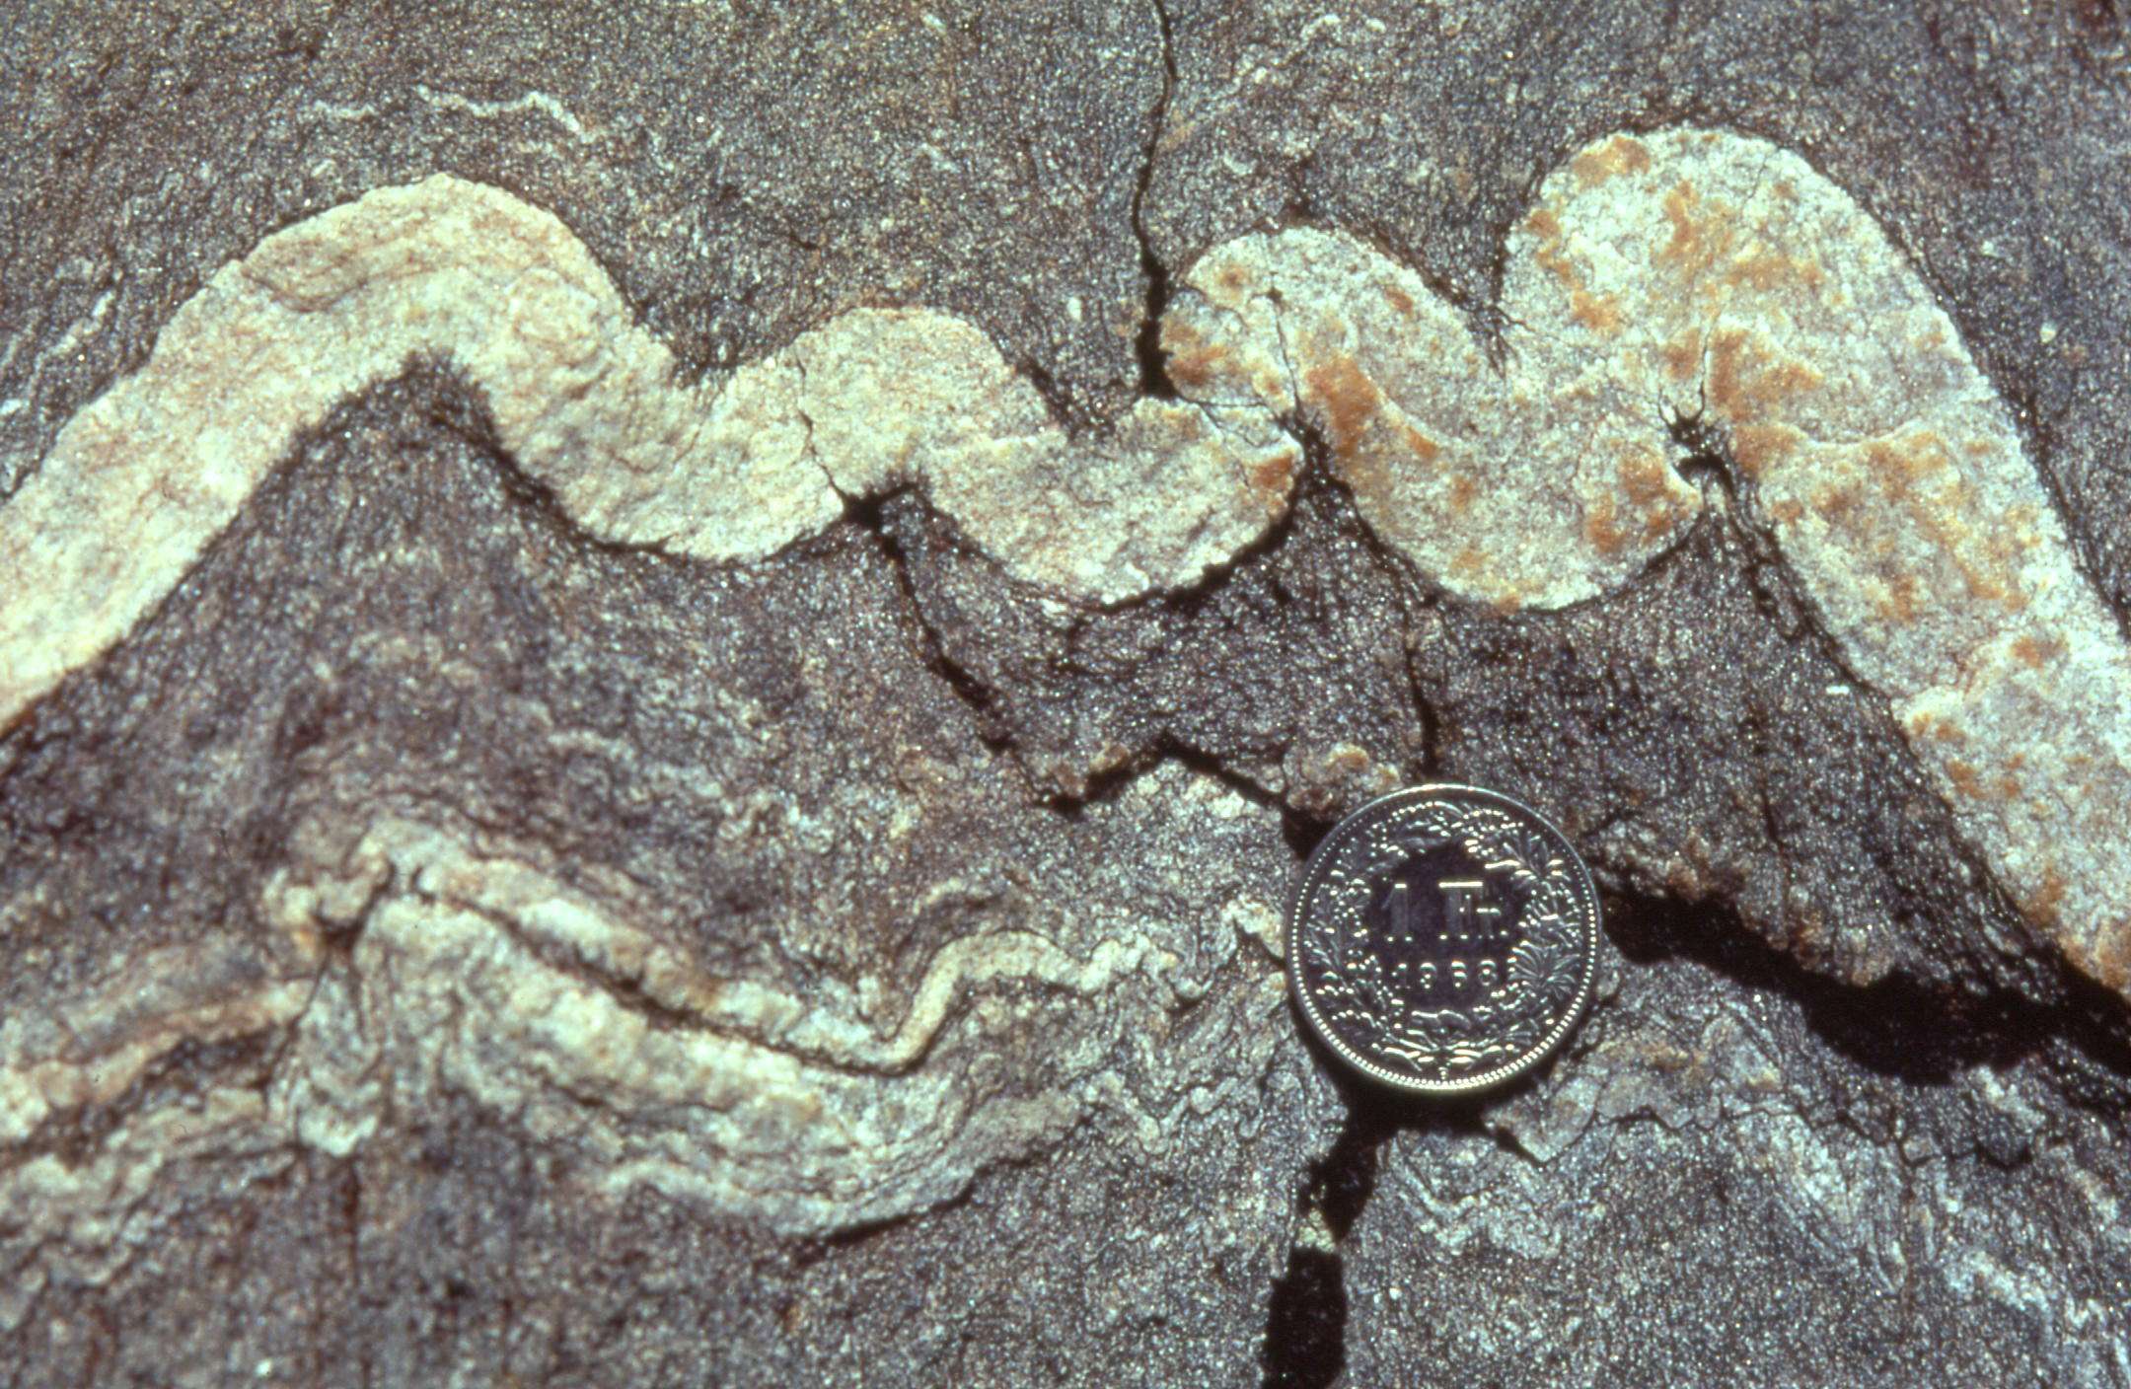
Classify Me

